Slide 1
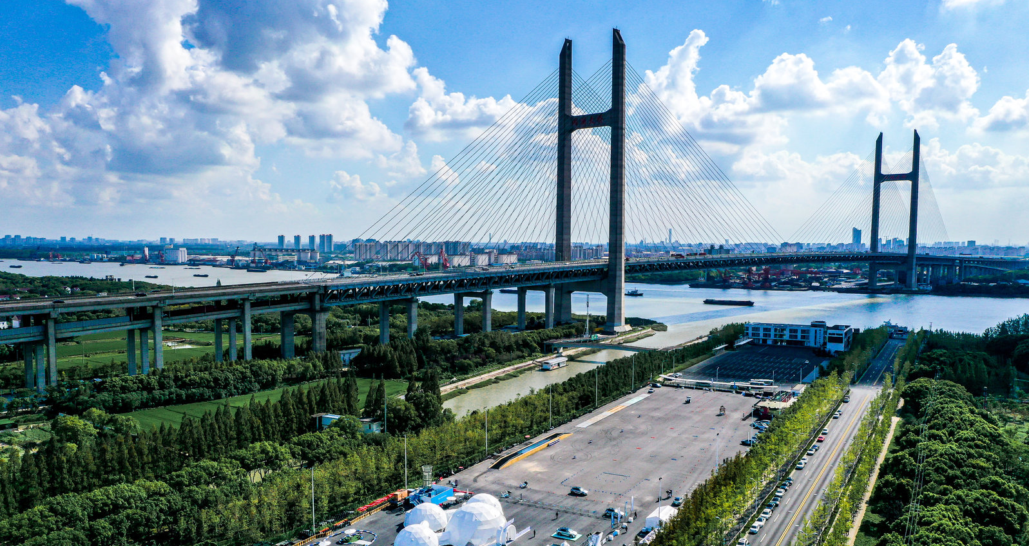
上海浦江锐擎试驾场地
上海浦江锐擎试驾场地，位于上海市闵行区沈杜公路5919号，黄金位置-紧邻闵行郊野公园，黄浦江边。距离上海世博馆19km，距离虹桥高铁站/虹桥机场不到30km。上海市内最美滨江试驾场地。总面积18000㎡ （长240m，宽75m），全封闭柏油地面，提供专业级供电供水，客户休息区，充电桩等配套设施。可举办各类试乘试驾，安驾培训，车辆性能测试，新车发布会等大型活动。

Slide 2
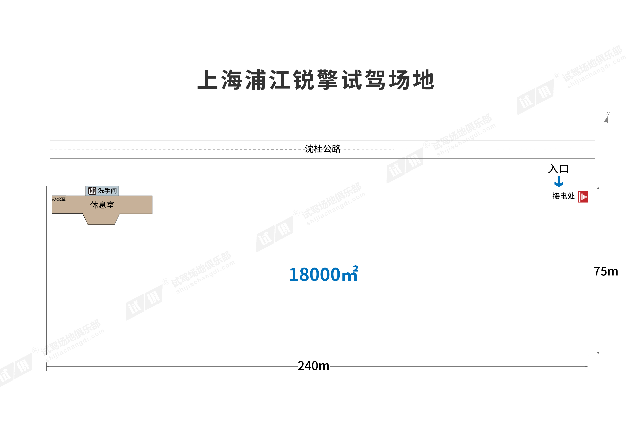
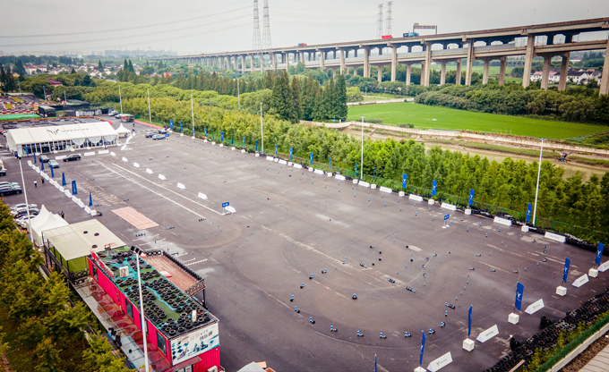
场地费用：3万/天
场地面积：长240米 宽75米 柏油地面 全封闭
供电供水：380v/120kw 方便接水 固定洗手间
配套设施：停车位 休息室

Slide 3
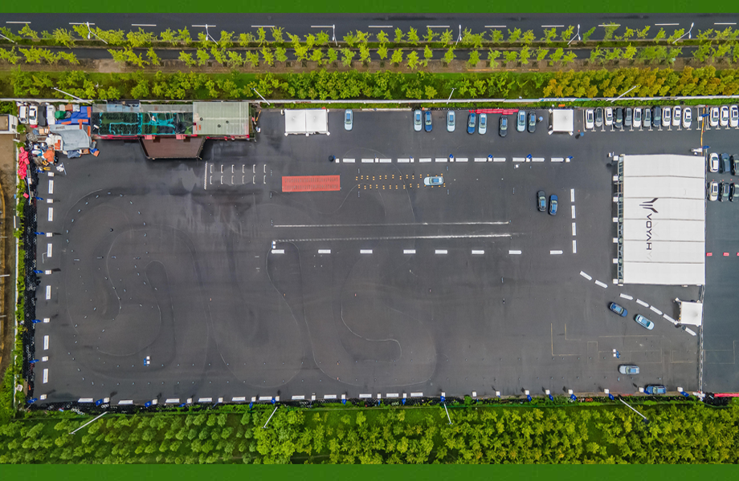
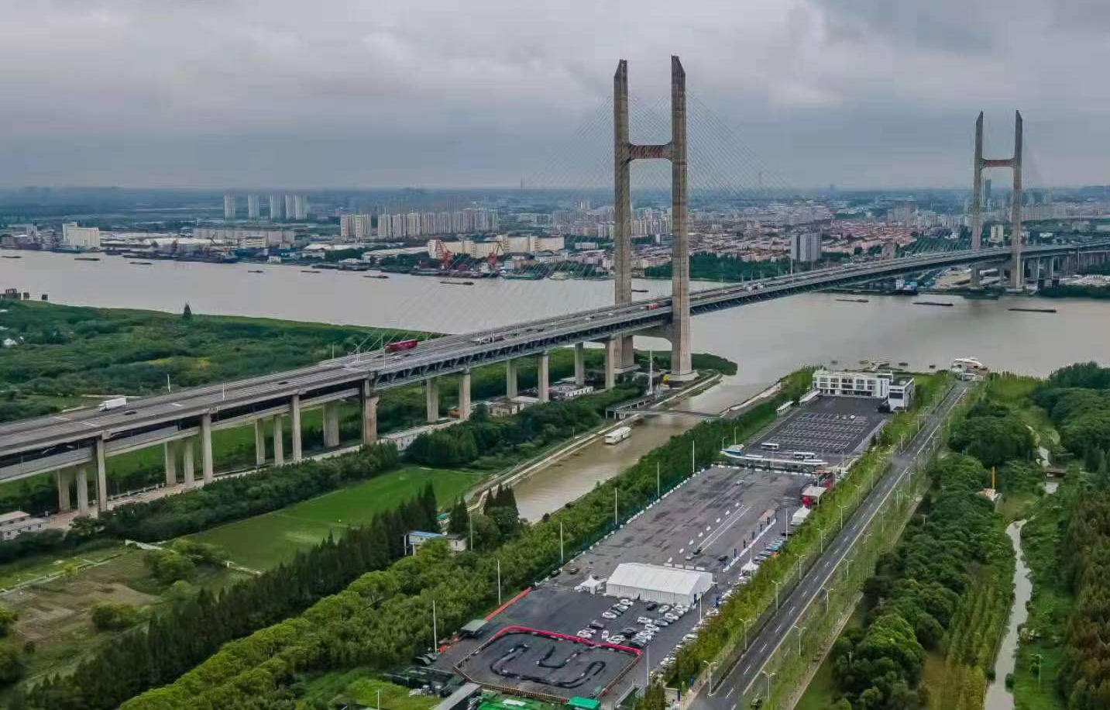
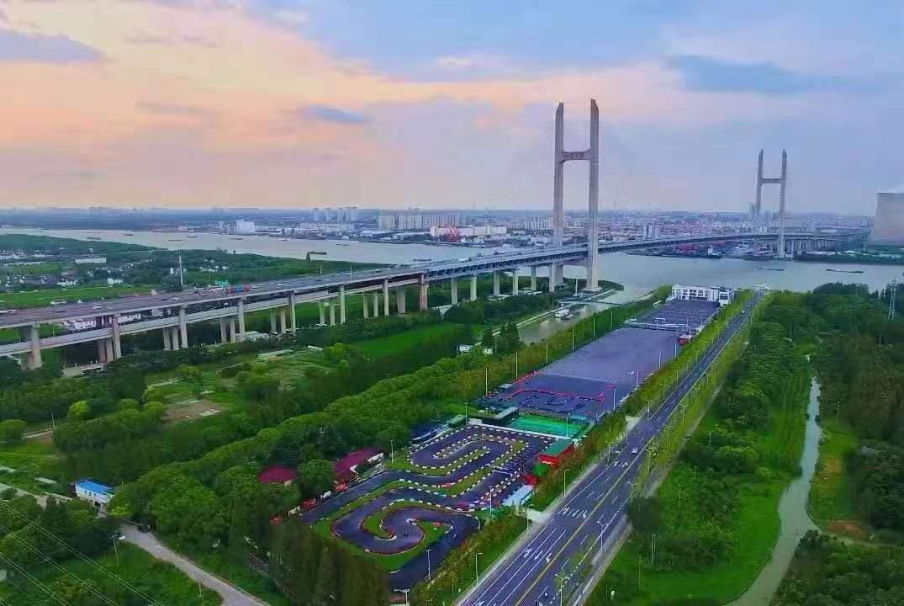
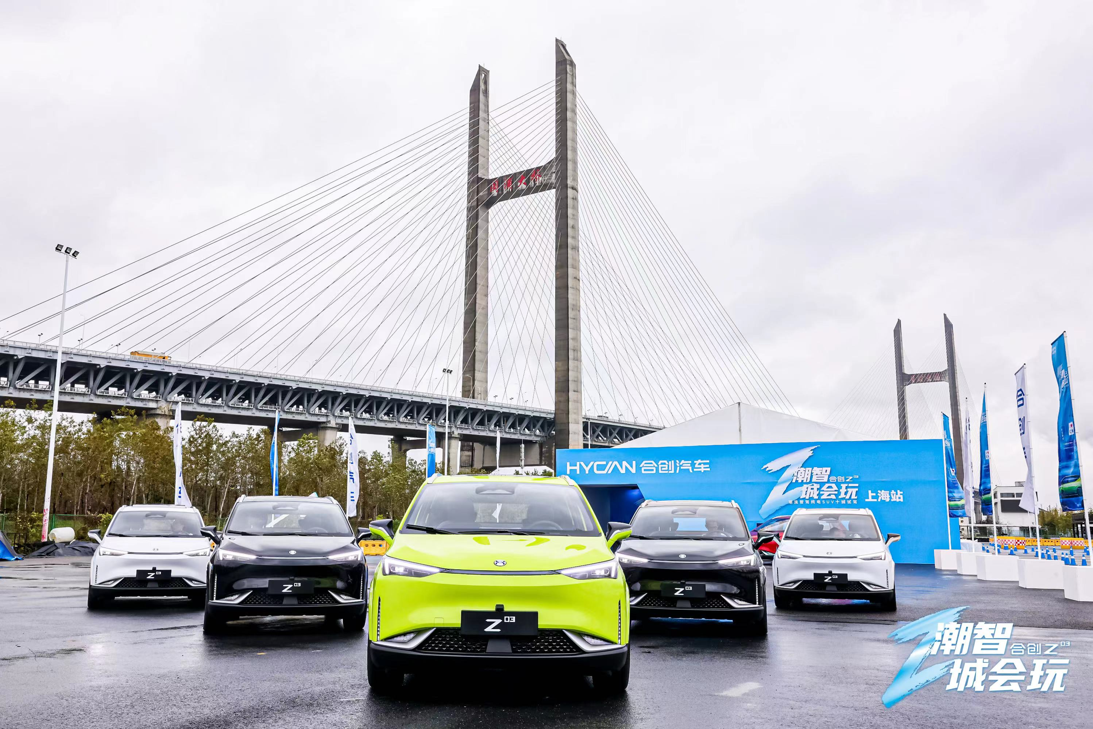
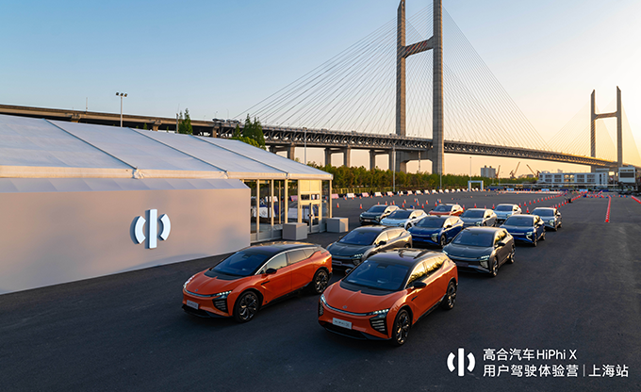
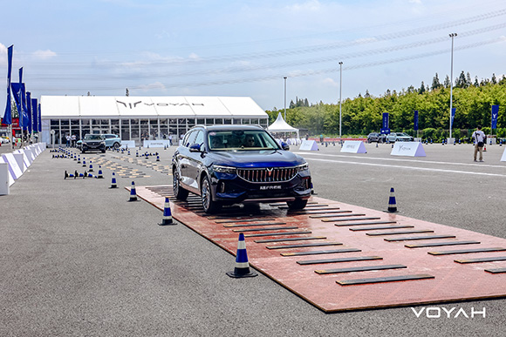
俯拍图
航拍图
航拍图
合创汽车Z03纯电SUV十城试驾
2021 高合Hiphi X试驾会
岚图FREE高能赛道挑战营

Slide 4
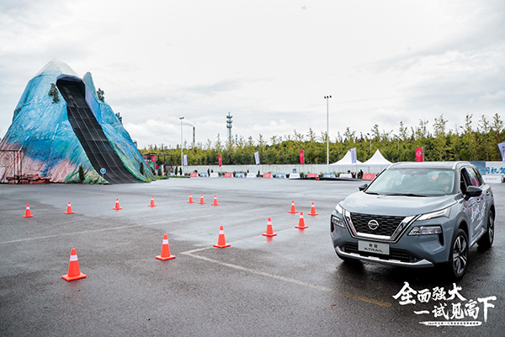
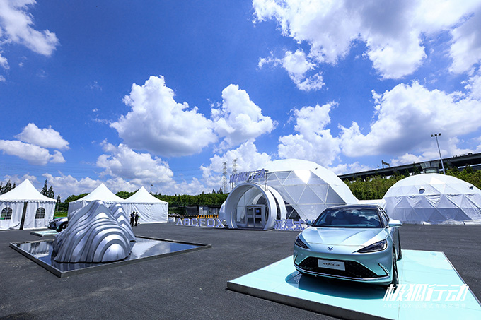
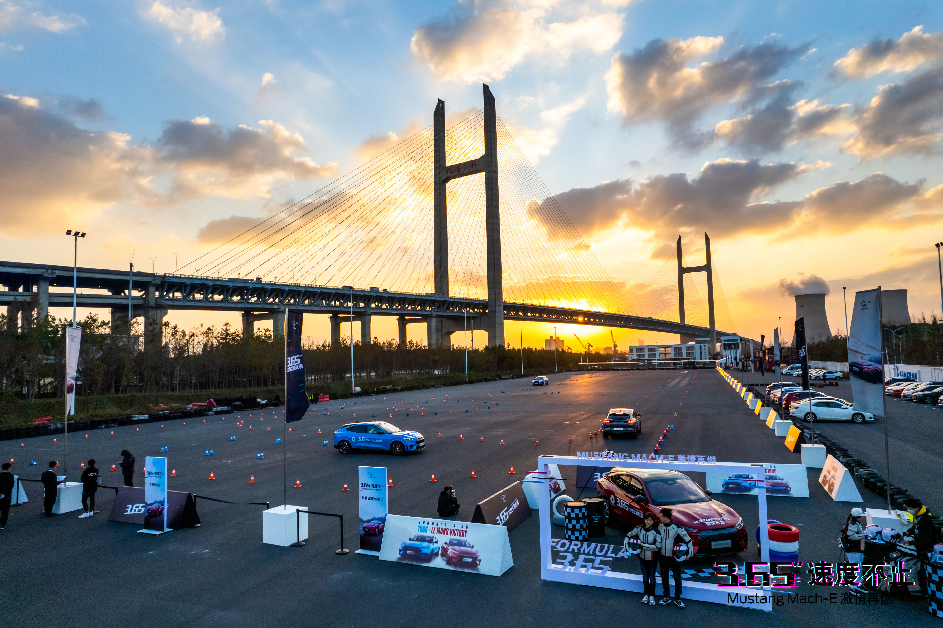
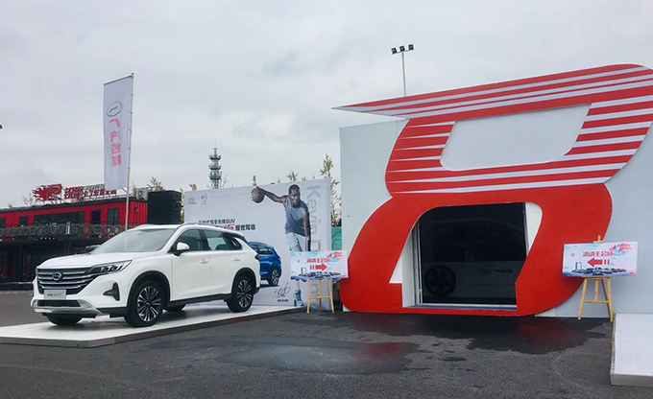
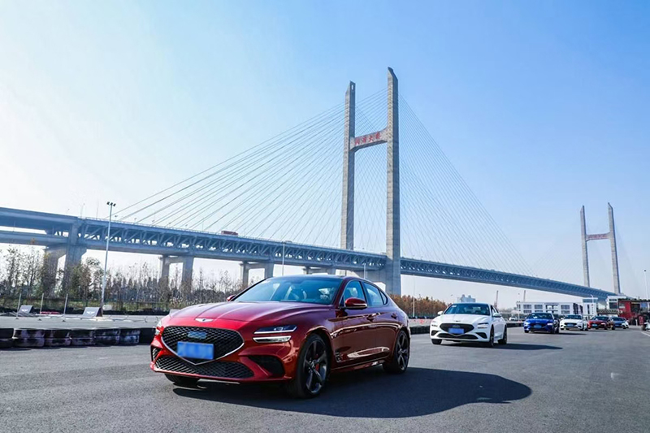
全新一代奇骏登峰造奇巅峰赛
极狐行动ARCFOX沉浸式驾驶体验营
阿斯顿马丁全系车试驾会
Mustang Mach-E
3.65方程式挑战赛
没有弯道的传祺世界第8季
捷尼赛思 G70 劲动试驾

